Slide 1
Diseño, desarrollo y posicionamiento de una Web para ofrecer servicios de diseño web y marketing online orientada a pequeñas empresas y autónomos.
Presentación de Proyecto Final de Máster
Aplicaciones multimedias
Junio de 2019
Rahel-Katharina Biehlig

Slide 2
Ínidice de contenidos
Introducción
Cambios de planificación y problemas
Diseño web
Desarrollo web
Subir web
Posicionamiento SEO
Medir resultados
Resultado final
Decisiones tomadas
Conclusión

Slide 3
Introducción
Creación de una página web desde cero
Diseño, desarrollo y posicionamiento
Página web ofrece los siguiente servicios en la zona de Alicante:
Diseño y desarrollo web
Marketing digital
SEO y traducciones
Clientes principales serán autónomos y empresas pequeñas
Diseño debe ser atrevido que destaca de la competencia

Slide 4
Introducción objetivos y motivación
Destacar en el entorno de la competencia con el servicio, diseño y el posicionamiento
Integrar todo los conocimientos obtenidos al largo del máster que incluye sobre todo el diseño, HTML, CSS y el SEO

Slide 5
Cambios de planificación y problemas
Se ha introducido algunos pequeños cambios de la planificación
Más tiempo para creación del entorno y la subida de la página web
Añadir la tarea de la creación del logotipo
Combinar algunas tareas (p.ej. creación de contenido junto al desarrollo)
Problemas se solía solucionar con la ayuda de talleres en Youtube y discusiones en foros
La nueva versión de escribir el código Gulp
Enlaces internos mandan el usuario a la sección, pero empezando detrás del menú
Falta de experiencia con la subida de la página costaba mucho tiempo
Búsqueda del Host y proveedor de dominio ha sido más difícil que anticipado: coste - cualidad

Slide 6
Diseño web nombre
Dominio es importante para el SEO y el carácter de la Web
Elegir una palabra clave importante en combinación con algo personal
Si tiene un doble sentido aún mejor
Debe ser fácil para recordar y escribir
Debería ser entendible para varios idiomas
Elección final: Feencode.com
Doble sentido: “fé en code” en español y “código del hada” en alemán
Juego con una figura de la niñez, el hada, en combinación con una palabra conocida por el sector técnico, el codigo, para hacer entender que el mundo del desarrollo web puede ser entretenido y sencillo

Slide 7
Diseño web colores y logotipo
Logo debe ser sencillo, distinto, estético y profesional, visible desde cualquier tamaño
Colores deben parecer natural, a oro como el logotipo y profesional a la vez

Slide 8
Desarrollo web
Preparación del entorno con Node.js y Gulp
Diseño adaptable
Bien visible desde cualquier dispositivo
Se trabaja mucho con display: flex y display: none (para imágenes o secciones no visibles desde móvil)
Diseño interactivo
Botones y imagenes se amplian con hover
Activación o desactivación de un grayfilter (filtro gris) con interacción hover
Se trabaja con HTML & CSS principalmente

Slide 9
Subir web
Google Tag Manager
Crear un tag para integrar Google Analytics
Crear un tag para definir una conversión con Google Adwords
Validar el código HTML y CSS
Comprar el dominio y contratar un Host: Namecheap
Añadir SSL certificado para una conexión segura (HTTPS)
Indexación por Search Console

Slide 10
Posicionamiento SEO
Creación de backlinks a redes sociales y páginas de proyectos anteriores
http://www.artoffreakxsoul.epizy.com/
https://silviabelmonte.com/
https://www.linkedin.com/company/feencode
https://www.facebook.com/Feencode-2424864597796863/
http://www.karlbiehlig.de/
Mejorar rendimiento de la Web
Imagenes grandes a SVG
Reducir peso de código e imágenes (comprimir)
Incluir un caché para HTML, CSS, JS, JPG, SVG y MP4

Slide 11
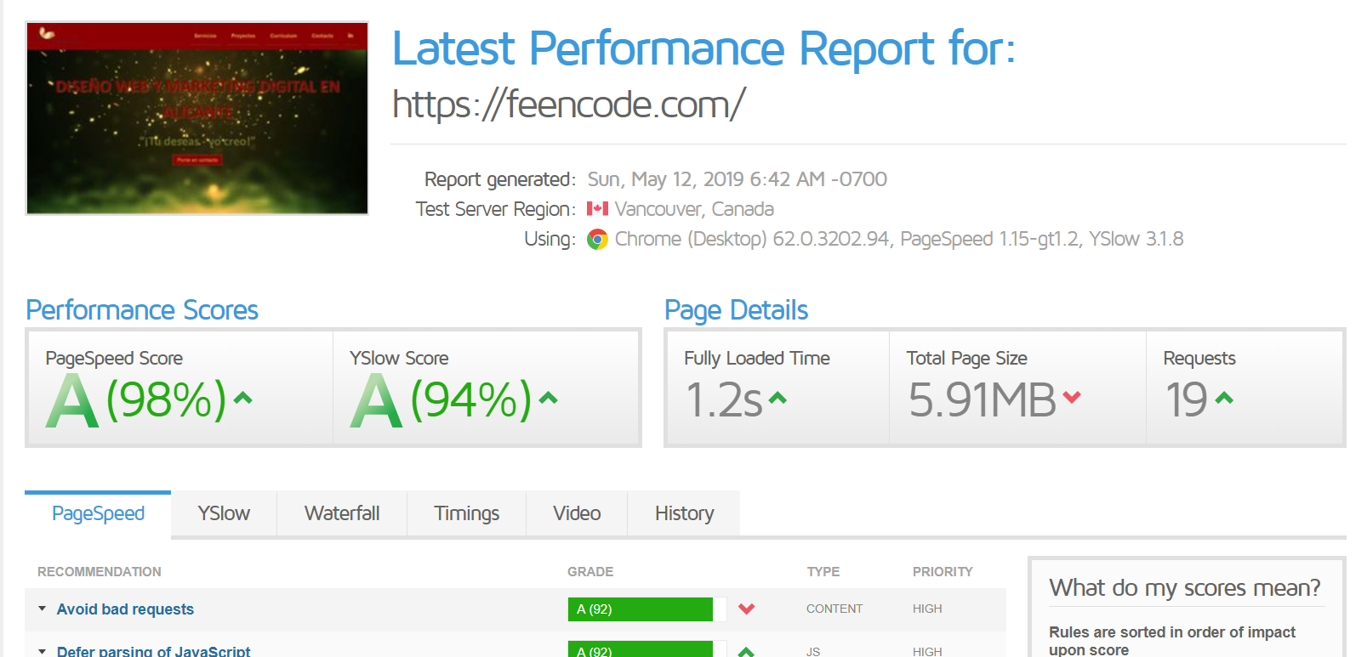
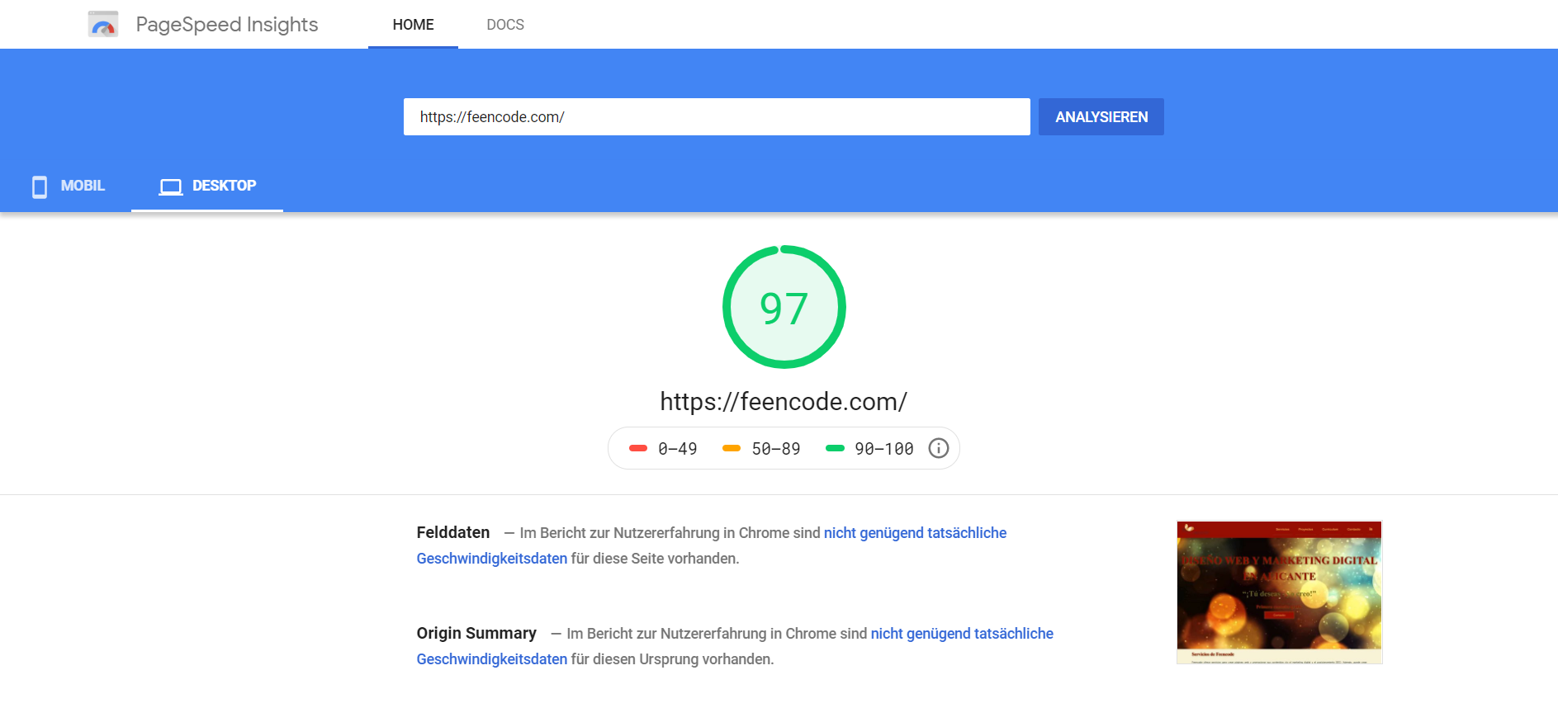
Medir resultados
GTmetrix da resultados sobresalientes
Velocidad es muy rápido según PageSpeed Insights

Slide 12
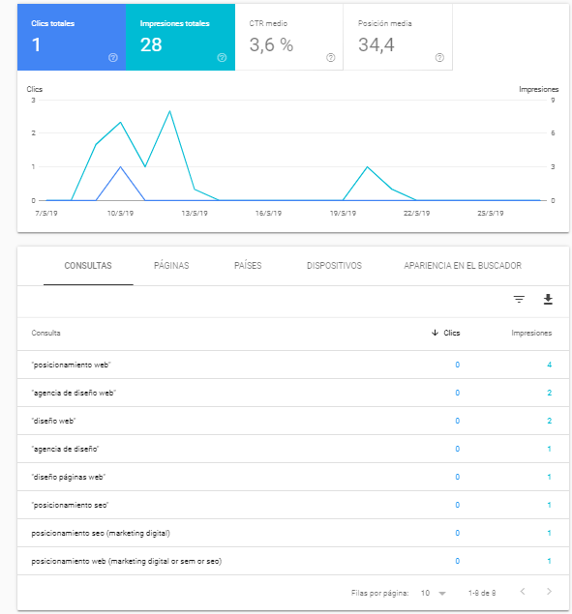
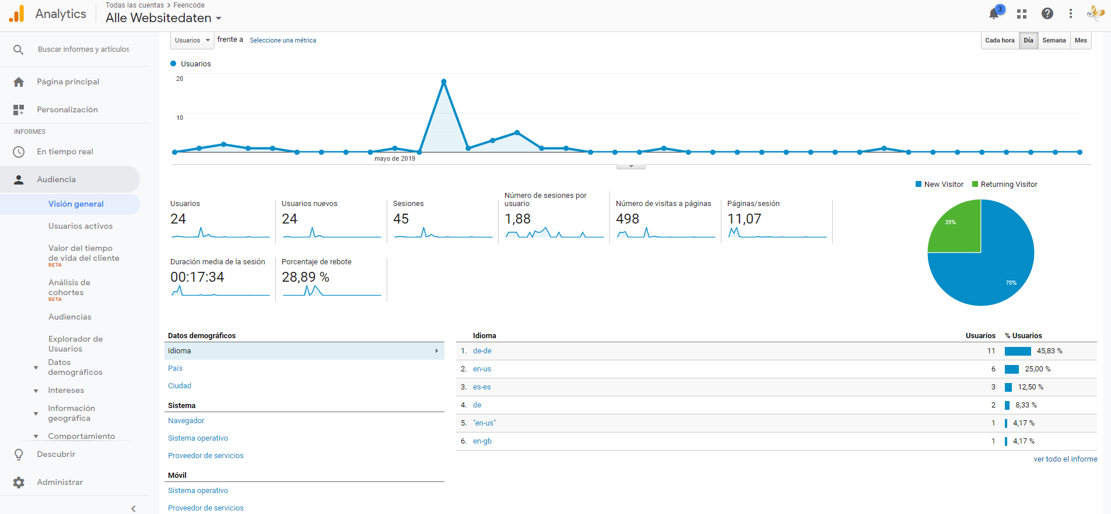
Medir resultados
Google Analytics y Search Console
45 visitas a la página web, de cuál 24 usuarios
Según Search Console, solo un usuario ha entrado de
manera orgánica

Slide 13
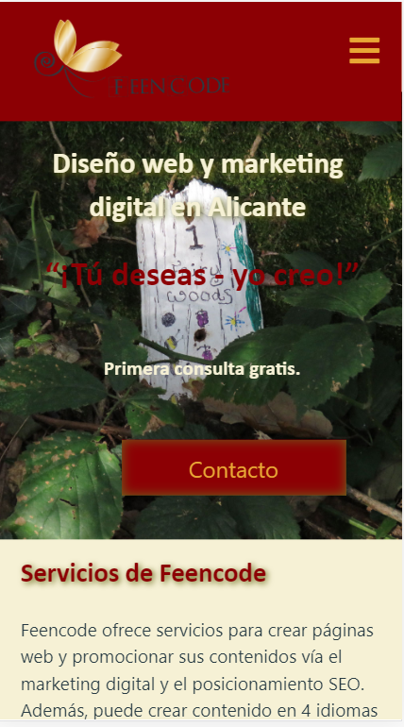
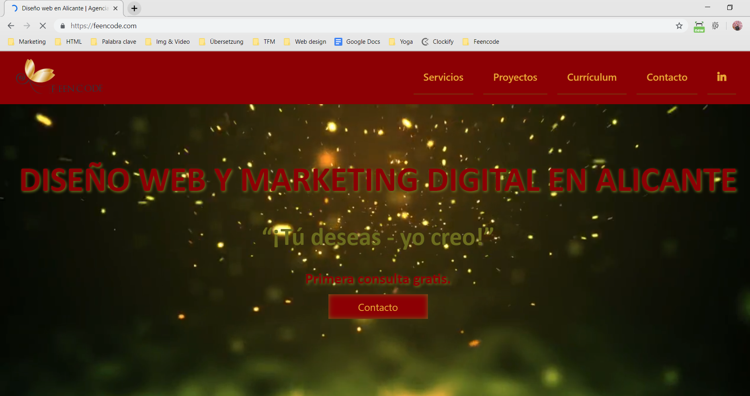
Resultado final
La página principal en versión escritorio y móvil

Slide 14
Decisiones tomadas
Poner un video al inicio, aunque baja la velocidad (favor a diseño)
Quitar el video y algunos imágenes en versión móvil para mejorar visibilidad y velocidad
Quitar filtro gris en versión Ipad y móvil, porque no existe la función hover

Slide 15
Conclusión
Dificultades durante la fase inicial, la preparación del entorno y la fase de la subida de a página web
Objetivos logrados, pero falta tiempo para poder analizar bien el rendimiento de la Web
Indexación tarda alrededor cuatro semanas
Herramientas como GTmetrix predicen un buen posicionamiento
Autor está muy satisfecho con lo que ha aprendido, el diseño de la Web, su diseño adaptable y el rendimiento
Con solo uno cambios se ha podido optimizar la Web de mediocre a sobresaliente
Mayor optimización ha sido el cambio del formato de imágenes grandes de JPG a SVG

Slide 16
Lineas del futuro
Traducir al alemán, inglés y holandés
Crear un blog con temas de desarrollo web, SEO y marketing digital
Crear más backlinks (crear enlaces a y desde páginas web de buena cualidad)
Usar a plataforma Facebook y Google Adwords para promocionarse
Dibujar imágenes e intercambiarlos con los imagenes actuales

Slide 17
¡Muchas gracias por su atención, valoración y su apoyo durante el proyecto final de máster!
Proyecto Final de Máster
Aplicaciones multimedias
Junio de 2019
Rahel-Katharina Biehlig

